Slide 1

UBND XÃ NGUYỄN BỈNH KHIÊM
TRƯỜNG TIỂU HỌC TRẤN DƯƠNG
TIẾNG VIỆT
ĐỌC: BƯỚC MÙA XUÂN (T2)
GIÁO VIÊN: Phạm Thị Hường
NĂM HỌC 2025-2026
Nguyễn Bỉnh Khiêm, ngày 11 tháng 8 năm 2025

Slide 2



Slide 3
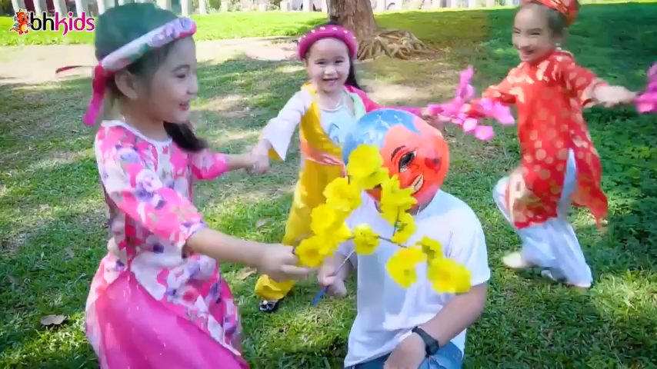

Slide 5
- Thảo luận nhóm 4 (thời gian 3 phút) thực hiện các yêu cầu sau:
+ Tìm từ ngữ cần nhấn giọng và giọng đọc từng khổ thơ.
+ Luyện đọc diễn cảm trong nhóm.

Slide 6
4 tiêu chí đánh giá:
Đọc đúng
Đọc to, rõ ràng
Ngắt nghỉ hơi đúng chỗ
Giọng đọc truyền cảm

Slide 8



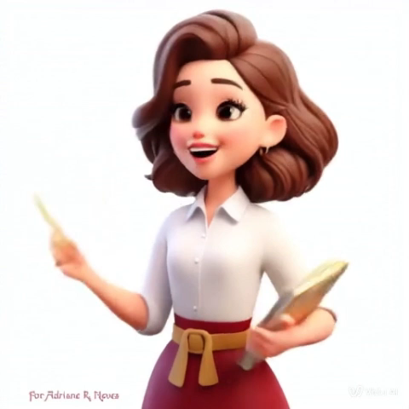









Slide 9








Slide 11

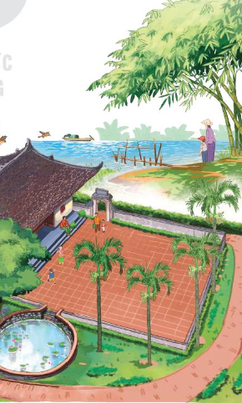
1. Tìm những từ ngữ gợi cảnh vật quen thuộc ở làng quê trong các đoạn thơ dưới đây:
a. Quê hương tôi có con sông xanh biếc
Nước gương trong soi tóc những hàng tre
Tâm hồn tôi là một buổi trưa hè
Toả nắng xuống lòng sông lấp loáng.
(Tế Hanh)
b. Mẹ hay kể chuyện sân đình
Khi ai nhắc chuyện làng mình ngày xưa
Mái đình cong nỗi nắng mưa
Giếng làng trong vắt qua mùa bão dông.
(Nguyễn Văn Song)

Slide 12
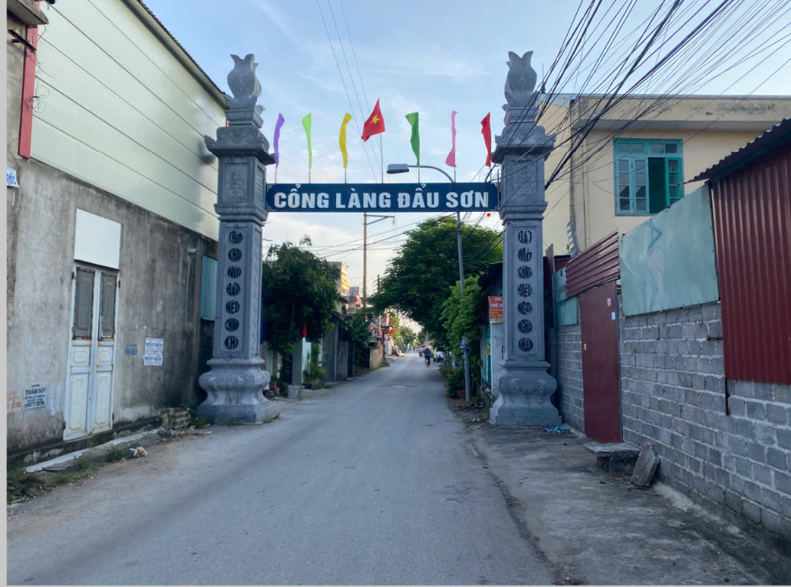

Slide 13
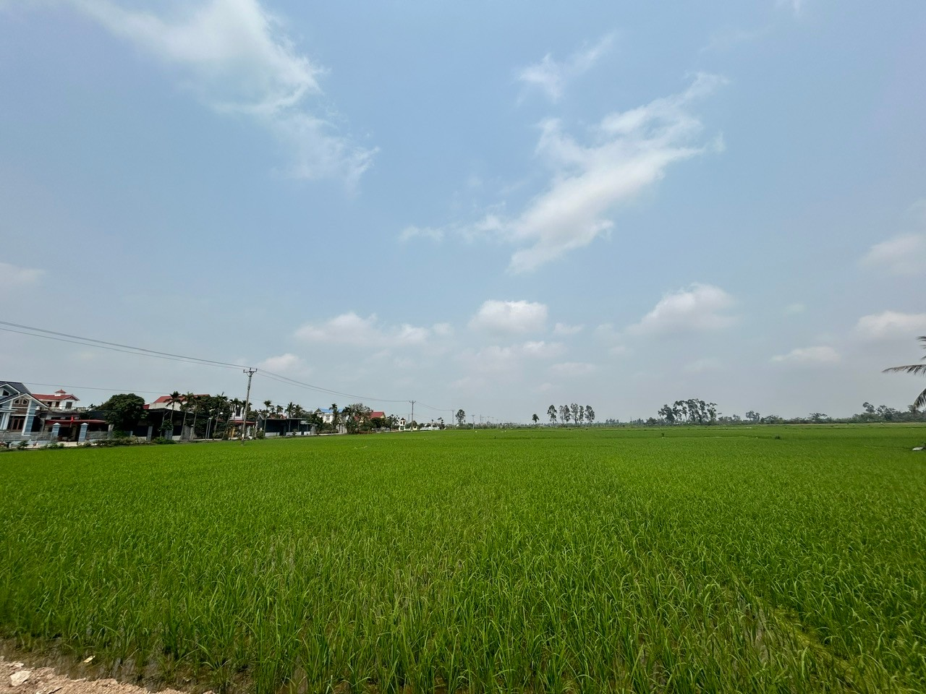

Slide 14
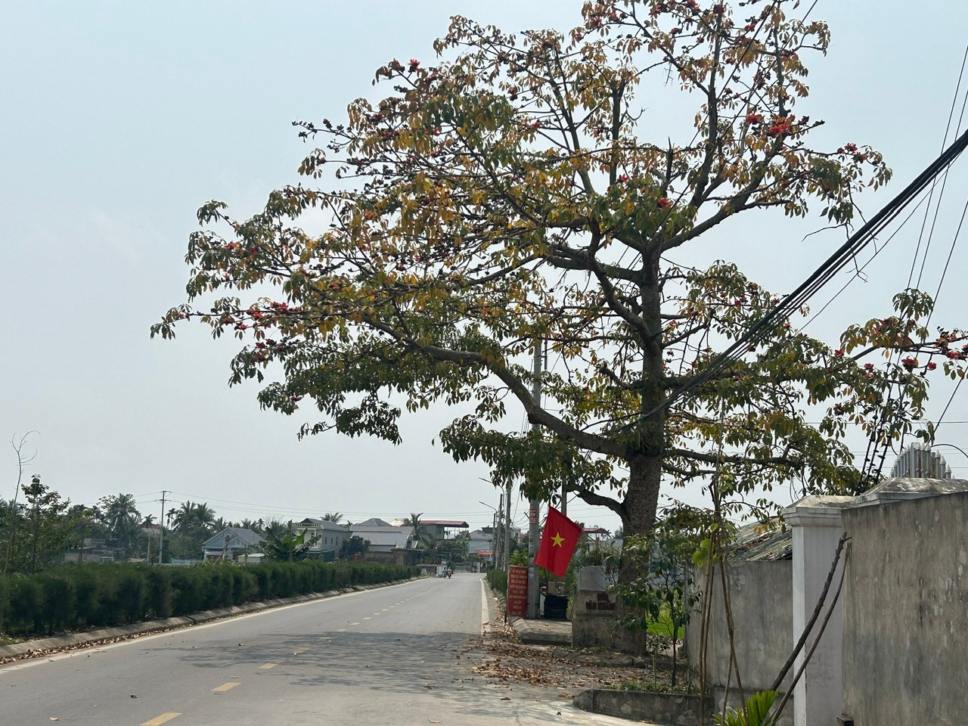

Slide 15
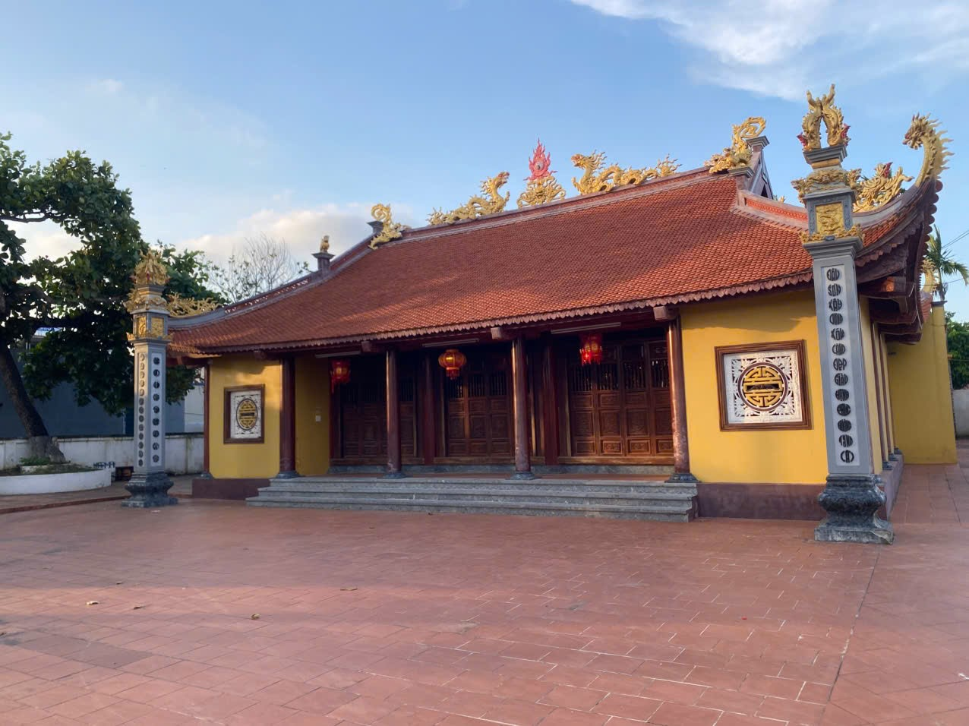

Slide 16
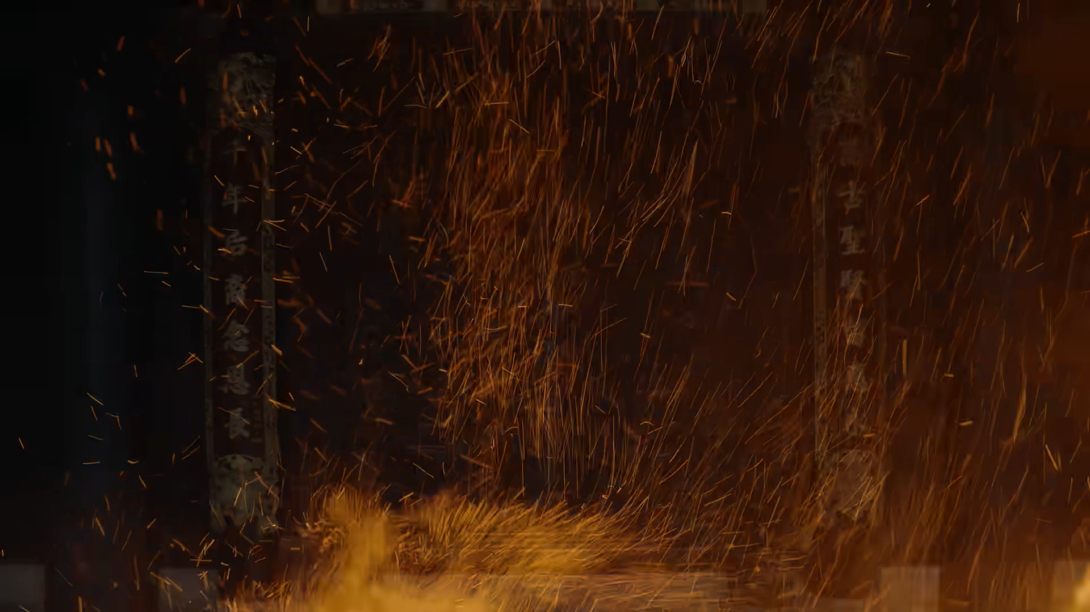

Slide 18
2. Tìm từ ngữ có nghĩa giống với từ
quê hương. Đặt câu với từ ngữ tìm được.

Slide 19
Từ ngữ có nghĩa giống với từ quê hương: quê nhà, làng quê, quê cha đất tổ, quê hương bản quán, quê quán, nơi chôn rau cắt rốn.

Slide 20


XIN TRÂN TRỌNG CẢM ƠN CÁC THẦY CÔ GIÁO VÀ CÁC EM
Notes:
Thiết kế: Hương Thảo – Zalo 0972115126. Các nick khác đều là giả mạo

